Slide 1
Л.Н. ГУМИЛЕВ АТЫНДАҒЫ ЕУРАЗИЯ ҰЛТТЫҚ УНИВЕРСИТЕТІ
11-ДӘРІС СОРБЦИЯЛЫҚ ВАКУУМДЫҚ СОРҒЫЛАР

Slide 2
Буландырғыш геттерлі вакуумдық сорғылар
Магниторазрядты вакуумдық сорғылар
Криоадсорбциялық вакуумдық сорғылар
Криоконденсациялық вакуумдық сорғылар
Дәріс жоспары:

Slide 3
1. Буландырғыш геттерлі вакуумдық сорғылар
.
Газдардың химиялық байланысуына негізделген жұмыс принципі болып табылатын сорғыларды көбінесе геттерлі сорғылары деп атайды. Титан, цирконий және молибден пленкалары геттер ретінде қолданылады.
Зерттеу жұмыстары мен пайдалану процесінде ең тиімді геттерлер таңдалды:
буланатын | буланбайтын
Булануға дәнекерленген электровакуумда қыздыру және бүрку нәтижесінде пайда болатын геттер: құрылғы салыстырмалы түрде суық қабырғаларда металл пленкасын құрайды.
Буланбайтын геттердің жұмыс істеуі: оларды жеткілікті жоғары температураға дейін қыздырғаннан кейін.
Сол сияқты, хемосорбциялық сорғылардың екі түрі бар:
сублимациялық сорғылар | буланбайтын геттер
онда сорғы қабырғаларына геттердің шашырауы үздіксіз немесе белгілі бір уақыт аралығында жүреді

Slide 4
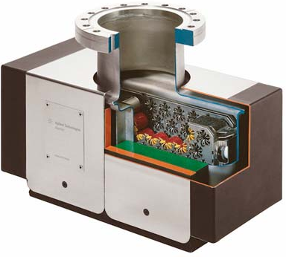
1. Буландырғыш геттерлі вакуумдық сорғылар
Артықшылықтары
Кемшіліктері
Сұйық фазалы буландырғыштар үшін: титан бүрку кезінде көмірсутектер мен судың синтезі болмайды; сутегі арқылы айдау жылдамдығы бірнеше есе жоғары, қалдық шекті қысым айтарлықтай төмен; Катодты (иондық) буландырғыштар үшін: ұзақ қызмет ету мерзімі (ресурсы)бар" суық " электрод жүйесі; Электр доғалы (электр ұшқыны) буландырғыштар үшін: кернеу импульстарының жиілігін өзгерту арқылы геттер шығынын реттеу мүмкіндігі.
Сұйық фазалы буландырғыштар үшін: қатты фазаларға қарағанда құрылымдық жағынан күрделі;
Катодты (иондық) буландырғыштар үшін: төмен тиімділік, іске қосу қиын;
Электр доғалы (электр ұшқыны) буландырғыштар үшін: жоғары кернеудің болуы, тиімділігі төмен.

Slide 5
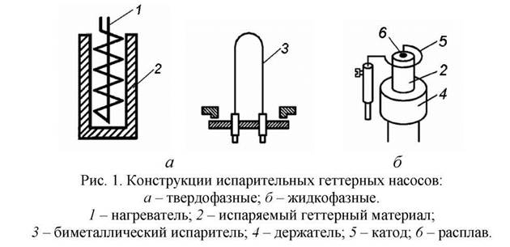
1. Буландырғыш геттерлі вакуумдық сорғылар
Буландырғыш геттерлі сорғыларында титан қажетті булану жылдамдығына және буландырғыш түріне байланысты 1100 - 1400 °C дейін қызады.
Буландырғыштардың кейбір конструкциялары 1-суретте көрсетілген.Буландырғыш сорғыларда геттер жабындарын қолдану әдістерінің ерекшелігі процестің жылу сипаты болып табылады, ал бөлшектердің булану жылдамдығы қыздыру температурасымен анықталады және олардың энергиясы 0,3 эВ аспайды. Буландырғыштарды қыздыру резистивті жолмен немесе катодты-сәулелік бомбалау арқылы жүзеге асырылады. Геттер материалының резистивті және катодты-сәулелік буландырғыштарының маңызды кемшілігі – электрод жүйесінің қыздыру бөліктерінің болуы, бұл іске
қосу қысымы мен жұмыс ресурсын шектейді, сонымен қатар буландырғыштардың инерциясына және булану жылдамдығының температураға экспоненциалды тәуелділігіне байланысты булану жылдамдығының реттелуін нашарлатады.
1-сурет. Буландырғыш сорғы конструкциялары: а - қатты фазалық;б – сұйық фазалық.
1 - қыздырғыш; 2 - буланатын геттер материалы; 3 - биметалдық буландырғыш; 4 - ұстаушы; 5 - катод; 6 - балқымасы.

Slide 6
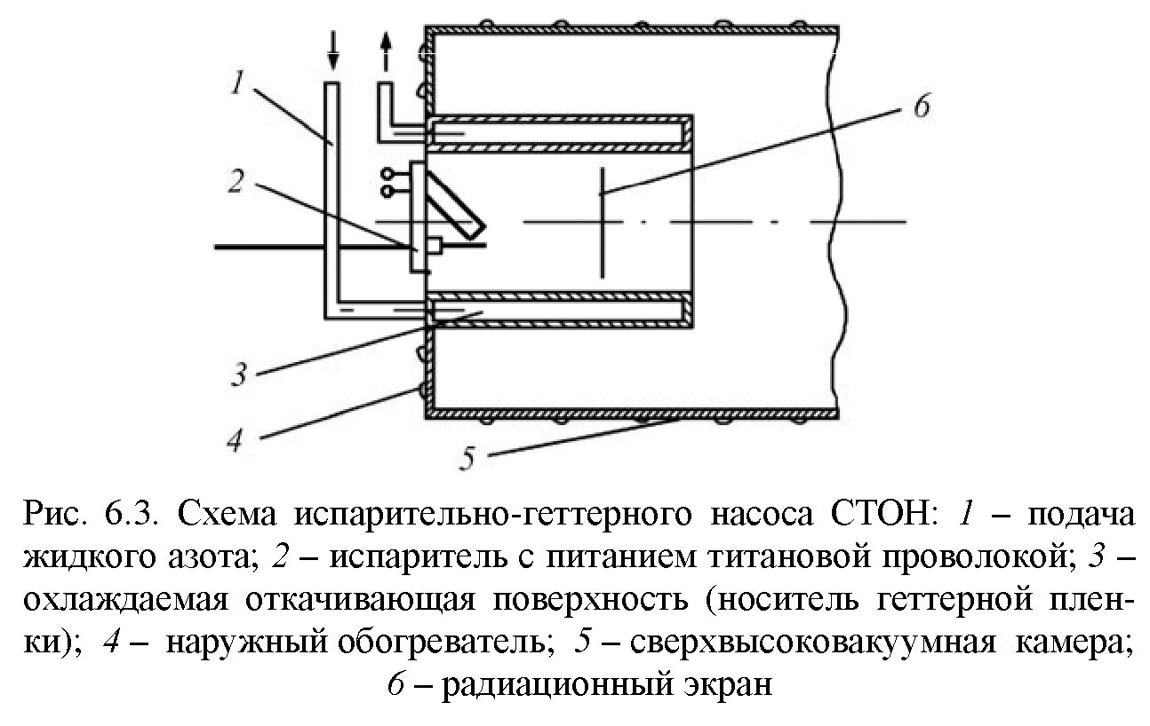
1. Буландырғыш геттерлі вакуумдық сорғылар
Буландырғыш геттерлі сорғылары катодты сәулелік, резистивті, электр доғалы, доғалы бүріккіш болуы мүмкін.
Катодты сәулелік бүріккіш сорғылар. Геттердің булануы (титан) диаметрі 1,5 мм титан сымының балқу аймағына орташа 5 мг/мин булану жылдамдығымен үздіксіз жеткізілетін балқымадан электронды сәулемен жүреді. Сорғы схемалары 3-суретте көрсетілген.
3 - сурет. УТСС(ультра жоғары вакуумды титан салқындатқыш сорғы) буландырғыш геттер сорғының схемасы: 1 - сұйық азотты беруі; 2 - титан сымынан қуат алатын буландырғыш; 3 - салқындатылған сорғы беті (гетер пленкалы тасушы); 4 - сыртқы жылытқыш; 5 - ультра жоғары вакуумдық камера; 6 - радиациялық экран

Slide 7
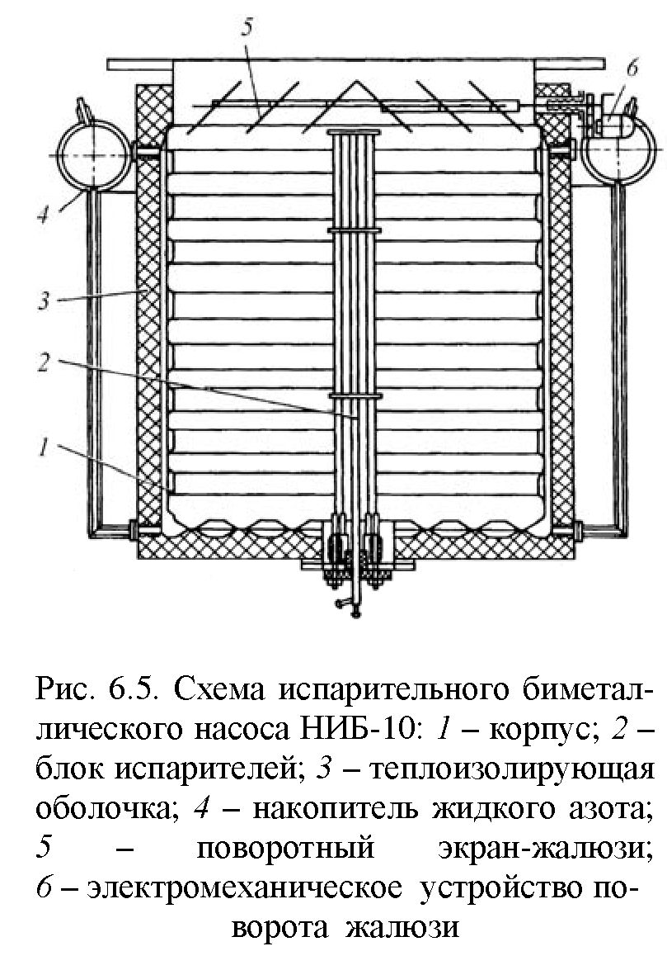
1. Буландырғыш геттерлі вакуумдық сорғылар
Резистивті бүріккіш сорғылар. Бұл кластағы сорғыларда коррозияға төзімді болаттан жасалған қуыс, сумен салқындатылатын қаптама бар. Тікелей буландырғыш: титан қабатымен қапталған молибден сымы немесе титан-молибден қорытпасының сымы. Буландырғыш үзіліссіз жұмыс істейді (циклдік). Булану циклі кезінде жалюзи жабылып, геттердің сорылатын көлемге жетуіне жол бермейді, ал сорғы циклі кезінде ашық болады (сурет 4).
4 – сурет. ББС-10 (буландырғыш биметалл сорғы) буландырғыш биметалл сорғысының схемасы :
1-корпус; 2-буландырғыштар блогы; 3-жылу оқшаулағыш қабық; 4-сұйық азот жинақтағыш; 5 - айналмалы экран-жалюзи;6-электромеханикалық жалюзи бұру құрылғысы

Slide 8
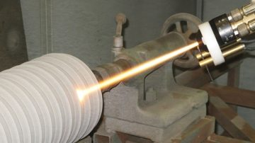
1. Буландырғыш геттерлі вакуумдық сорғылар
Электр доғалы бүріккіш сорғылар. Олар инертті газдарды айдау үшін диффузиялық сорғылармен бірге жұмыс істейді. Буландырғыштың мөлшері қажетті мөлшерден әлдеқайда көп, бірақ булану ток күшін азайту мүмкін емес, өйткені бұл доғаның тұрақсыз жануына әкеледі.
Қолданудың негізгі бағыттары: зарядталған бөлшектердің үдеткіштеріндегі сутекті айдау, титанды сусыздандыру қондырғылары.
Доғалы бүріккіш сорғылар (магниттік электр разряды). Сорғы схемасы ББС сорғысына ұқсас: корпус салқындатылған, кіреберістегі экранмен оқшауланған. Аралық сорғылар, өйткені олар бір жағынан геттер сорғыларына, екінші жағынан магниттік электр разрядты сорғыларға жатады. Инертті газдарды айдауды қамтамасыз етпейді, сондықтан олар диффузиялық, турбомолекулалық және электр разрядты сорғылармен бірге жұмыс істейді. Сорғы схемасы 5-суретте көрсетілген.
5 - сурет. Магниторазрядты диодты буландырғыш сорғының схемасы: 1-корпус; 2-түбі; 3-анод; 4-катод; 5 - Тұрақты Магниттер; 6-титанның электр доғалы буландырғышы; 7-Қорғаныс экраны; 8-сорбциялық панель.

Slide 9
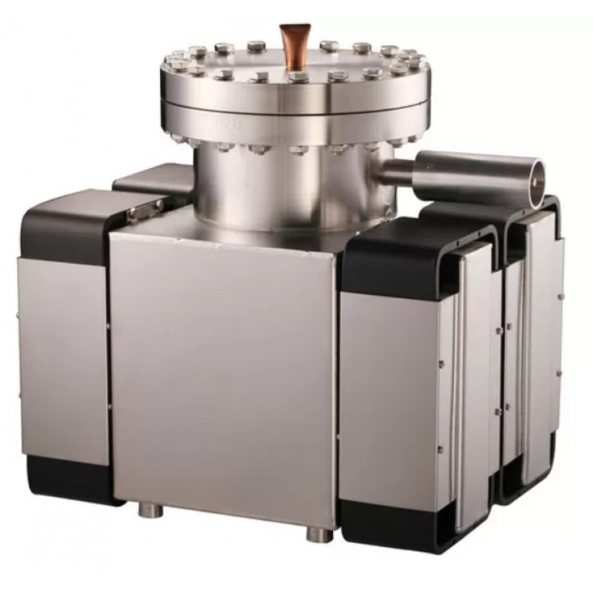
2. Магниторазрядты вакуумдық сорғылар
Магниторазрядты сорғылар геттероионды және буландырғыштардан ерекшеленеді, өйткені олар геттерді бүрку үшін де, газдарды иондау үшін де айқасқан электр және магнит өрістерінде жоғары вакуумды газ разрядын пайдаланады. Ең қарапайым диодты магниторазрядты сорғының схемасы Магниторазрядты сорғылар геттероионды және буландырғыштардан ерекшеленеді, өйткені олар геттерді бүрку үшін де, газдарды иондау үшін де айқасқан электр және магнит өрістерінде жоғары вакуумды газ разрядын пайдаланады.

Slide 10
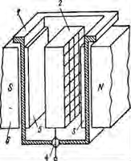
2. Магниторазрядты вакуумдық сорғылар
2
Ең қарапайым диодты магниторазрядты сорғының схемасы келеси суретте көрсетілген.
Сорғының (1) корпусында ұяшық тәрізді анодтан (2) және катодтың пластиналарынан (3) және (5) тұратын электрод жүйесі орналастырылған. Катод тақталары анодтың екі жағында оның жасушаларының ашық ұштарына қарама-қарсы орналасқан. Сорғы корпусы магниттің магнит өрісіне орналастырылған (6). Сонымен қатар, электрод жүйесі магнит өрісінің сызықтары катод жазықтығына перпендикуляр болатындай етіп бағытталған.
Сорғы Корпусы мен анод ұяшықтары әдетте тот баспайтын болат сияқты магнитті емес материалдан жасалады. Катод пластиналарының материалы титан немесе басқа химиялық белсенді металл болып табылады. Анод корпуста оқшаулағыштарда күшейтіледі (4), ал катод корпуспен бірге жерге тұйықталады, бірақ кейбір жағдайларда, керісінше, анод жерге тұйықталады.
1
S
N
5
5
3
6
4
Магниторазрядты сорғы:1-корпус; 2-анод;
3, 5 – катод тақталары;4-оқшаулағыштар; 6-магнит

Slide 11
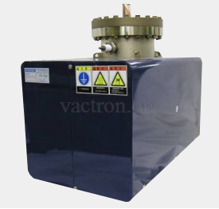
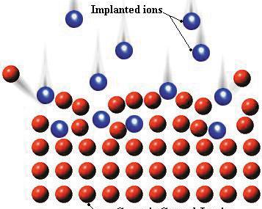
2. Магниторазрядты вакуумдық сорғылар
Титанның бүріккіш бөлшектерінің негізгі бөлігі электрлік бейтарап атомдар мен молекулалар болғандықтан, олар электродтардың бүкіл бетіне, бірақ негізінен анодқа түседі. Үздіксіз жаңартылатын титан пленкасына түсетін белсенді газдар онымен химосорбцияланады. Катодтар сонымен қатар газдарды сіңіреді, бірақ олардың бетінің көп бөлігін үнемі бүрку арқылы катодтардың белсенді газдарды айдау процесіне қосқан үлесі шамалы.
Катодтарды инертті газ иондарымен бомбалау кезінде, мысалы, аргон - беткі қабат шашырайды, нәтижесінде бұрын сіңірілген аргон қайтадан шығарылады. Мұндай газ шығарындылары қысымның 10 еседен астам өсуіне әкеледі. Бұл әсер аргон тұрақсыздығы деп аталады. Аргон иондары газ иондарымен тиімді бомбалауға ұшырамайтын катодтардың шағын бөліктерімен ғана қайтымды түрде жұтылады.
Иондық бомбалау

Slide 12
2. Магниторазрядты вакуумдық сорғылар
Электр разрядты сорғылардың басты артықшылығы - олардың көмегімен органикалық заттардың ластаушы қоспаларынан бос вакуум алу. Демек, бұл сорғылармен салқындатылған тұзақтарды немесе рефлекторларды пайдалану қажеттілігі туындамайды, бұл өз кезегінде сорғының сору жылдамдығын толығымен жүзеге асыруға мүмкіндік береді, сонымен қатар сорғыны тікелей вакуумдық камераға орналастыру мүмкіндігін ашады. Көптеген разрядтық сорғылар тек арнайы техникалық қызмет көрсетуді және қорғауды қажет етпейтін қуат көзін қажет етеді. Сорғыдағы разряд тогы жүйедегі қысымды бағалай алады және қуат көзінің тізбегі шамалы өзгерген кезде сорғыны ағын іздегіш ретінде пайдалануға болады.
Электр разрядты сорғылардың кемшіліктеріне олардың шектеулі газ сыйымдылығы, инертті газдарды айдаудың төмен жылдамдығы, сондай-ақ кейбір жағдайларда болуы мүмкін емес күшті магнит өрістерінің болуы жатады.

Slide 13
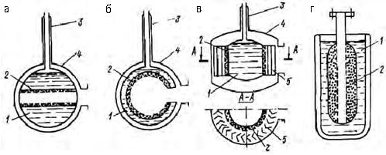
3. Криоадсорбциялық вакуумдық сорғылар
Адсорбциялық сорғылар:
а, г- сорғыларды конструктивті орындау нұсқалары;
1 - Сұйық азот ыдысы; 2 - адсорбент; 3 - азот құю түтігі; 4 - корпус; 5 - жалюзи түріндегі жылу қалқаны

Slide 14
3. Криоадсорбциялық вакуумдық сорғылар
Химия және фармацевтика өнеркәсібі
Синтез және тазарту: химиялық заттарды синтездеуге және фармацевтикалық препараттарды тазартуға қажетті жоғары тазартылған вакуумды жасау үшін қолданылады.
Кептіру және газсыздандыру: химиялық заттар мен дәрі-дәрмектерден еріткіштерді кептіру және жою үшін қолданылады.
Электроника және жартылай өткізгіш өнеркәсібі
Чип өндірісі: адсорбциялық вакуумдық сорғылар жартылай өткізгіш құрылғыларды өндіру және өңдеу үшін қажетті ультра жоғары вакуум жасайды.
Плазмалық өңдеу: плазмалық арамшөптер мен жұқа қабықшаларды тұндыру сияқты жоғары вакуумдық тазалықты қажет ететін процестер үшін қолданылады.

Slide 15
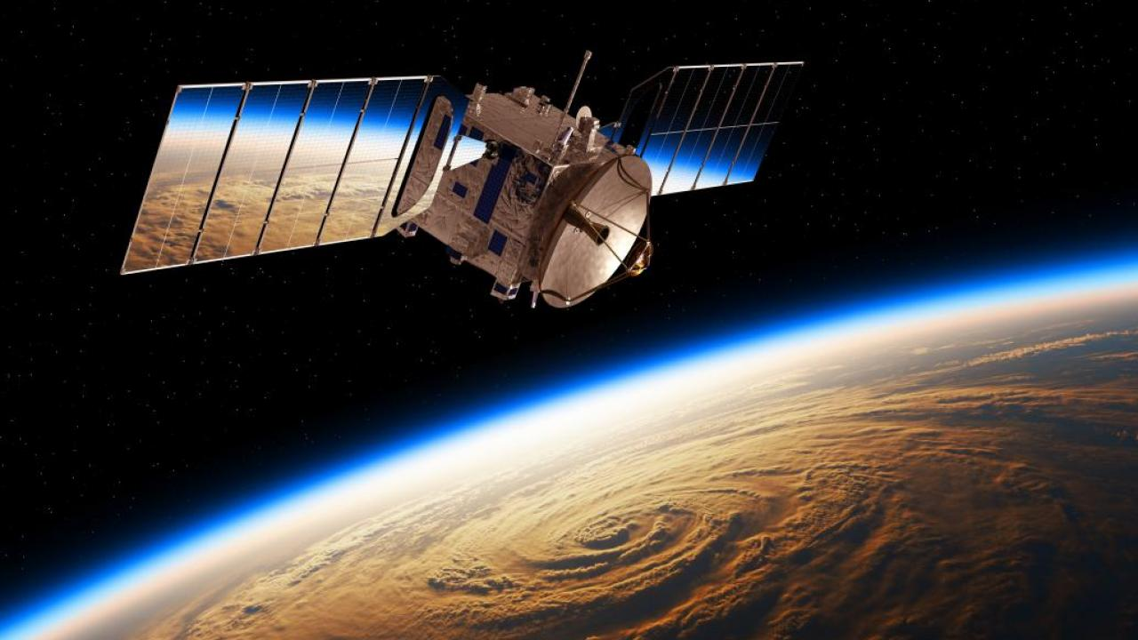
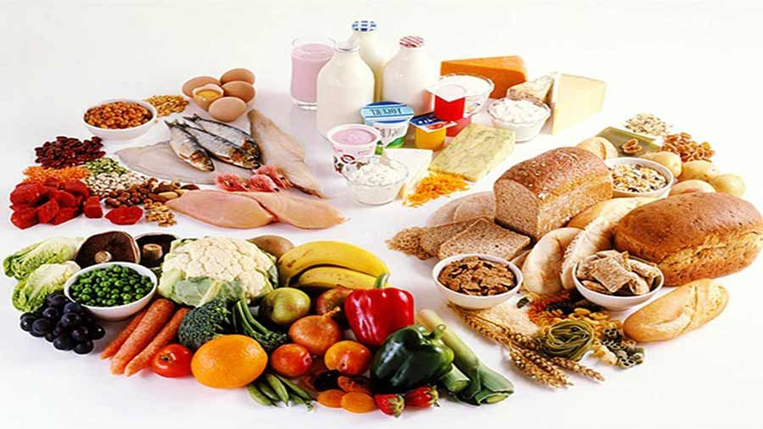
3. Криоадсорбциялық вакуумдық сорғылар
Аэроғарыш өнеркәсібі
Вакуумдық сынақтар: ғарыштық ортаны модельдейтін вакуум жағдайында компоненттер мен жүйелерді сынау үшін қолданылады.
Композиттік материалдар өндірісі: вакуумдық инфузия және композиттік материалдарды емдеу процестерінде қолданылады
Тамақ өнеркәсібі
Қаптама: адсорбциялық вакуумдық сорғылар орау жүйелерінде вакуум жасау үшін қолданылады, бұл тағамның жарамдылық мерзімін ұзартуға көмектеседі.
Мұздату және кептіру: өнімдерді сақтау үшін мұздату (мұздату кептіру) процестерінде қолданылады.

Slide 16
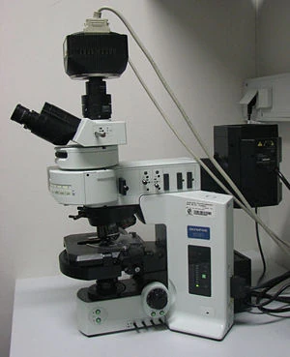
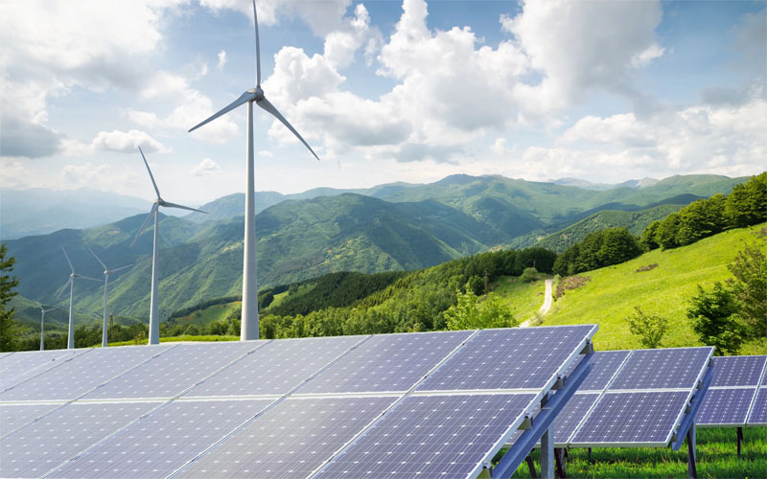
3. Криоадсорбциялық вакуумдық сорғылар
Оптикалық өнеркәсіп
Оптика өндірісі: вакуумда оптикалық жабындарды қолдану үшін қолданылады, бұл жабынның жоғары тазалығы мен сапасын қамтамасыз етеді.
Лазерлік жүйелер: лазерлік компоненттер мен жүйелерді өндіру мен сынауда қолданылады.
Энергетика
Күн панельдерін өндіру: адсорбциялық вакуумдық сорғылар күн батареяларын өндіруде вакуум жасау үшін қолданылады.
Сутегі энергиясы: сутекті сақтау және тасымалдау жүйелерінде вакуум жасау үшін қолданылады.

Slide 17
4. Криоконденсациялық вакуумдық сорғылар
КРИОГЕНДІК ВАКУУМДЫҚ СОРҒЫНЫҢ ҚҰРАМДАС ЭЛЕМЕНТТЕРІ
Негізгі
сорғы корпусы;
Рефрижератор;
Регенерацияны басқару элементтері
форвакуум клапаны регенерация процесі үшін арнайы жағдайлар жасауға қатысады;
үрлеу клапаны сорғыдан жинала бастаған газдарды шығарады;
термопаралық сенсор. Оның көмегімен қысым анықталады;
температура датчиктері;
Өлшеу және бақылау элементтері
су буы үшін жоғары температура және қалған газ молекулалары үшін төмен температура.
қауіпсіздік клапаны жұмыс көлемін ұсталған газ молекулаларының енуінен қорғау үшін қажет.
микропроцессорлық басқару блогы негізгі параметрлерді бақылаушы ретінде қызмет етеді, басқа сыртқы құрылғылармен қондыру мүмкіндігін көрсетеді.

Slide 18
4. Криоконденсациялық вакуумдық сорғылар
Криогендік конденсациялық сорғылар вакуумды алудың заманауи майсыз құралдарының бірі болып табылады. Олардың жұмысы криогендік температураға дейін салқындатылған беттердегі газдар мен булардың қатты күйдегі конденсациясына (мұздатуға) негізделген.
Құрылымдық жағынан криосорғы төрт негізгі элементтен тұрады:
КОРПУС
САЛҚЫНДАТУ ЖҮЙЕСІ
ҚОРҒАНЫС ЭКРАНЫ ЖҮЙЕСІ
КРИОПАНЕЛЬ-КОНДЕНСАТОР

Slide 19
4. Криоконденсациялық вакуумдық сорғылар
Қорғаныс экрандары криопанельге қарағанда жоғары температураға ие және соңғысын сорғы корпусының қабырғаларынан жылу ағындарынан қорғауға қызмет етеді және экрандарда айдалатын газ алдын-ала салқындатылады.
Корпус сорғының құрылымдық элементтерін орнатуға арналған. Көбінесе қорғаныс экрандары бар криопанель тікелей сорғы объектісіне орналастырылады, бұл жағдайда объектінің корпусы сорғы корпусы ретінде де қызмет етеді.
Салқындату жүйесі жылуды криопанельден және қорғаныс экрандарынан алшақтатуға және крионасор жұмыс істеп тұрған кезде оларды белгілі бір температура деңгейінде ұстауға арналған.
Криопанель - бұл криогендік температураға дейін салқындатылған бет, онда айдалатын газдардың қатты күйге конденсациясы (десублимация) жүреді.

Slide 20
4. Криоконденсациялық вакуумдық сорғылар
Салқындату
Температура өрісін туралау қажет. 15,5 кТорр қысымы мен 300К бөлме температурасында гелий сорғыға сыртқы компрессор арқылы жеткізіледі, жылу алмастырғыш арқылы өтеді және араластырғышқа түседі. Осы кезде гелий 65 К дейін салқындатылады, содан кейін газдың одан әрі еркін айналуына мүмкіндік беретін шығатын клапан ашылады: төмен температурада гелий кеңейіп, жылу алмастырғыш арқылы компрессорға кері ағын түзеді. Нәтижесінде газдың температурасы бөлме температурасына айналады.
Регенерация
10 - 20 К температурада қатты фазаға өтпеген газ бөлшектері 10 - 12 К температурада белсендірілген
көмірде адсорбция процесіне қатысады. Газдың бір бөлігі (65 К) екінші жылу алмастырғыш арқылы өтіп,
суық газға біраз жылу береді. Екі жылу алмастырғыштан өткеннен кейін газ қызады, компрессорды ауамен
немесе сумен салқындату керек. Қатты газдарды крионасордың ішкі жағын қыздыру арқылы жою процесі қайталанады. Регенерация Тоңазытқыш өшірілген кезде жүзеге асырылады, сорғының барлық сатылары бөлме температурасынан жоғары, ал қалған газдар мен су буы сорғыдан үрлеу арқылы сәтті жойылады. Содан кейін белсендірілген көмірде шығарылатын газдардың адсорбциясы жүреді, нәтижесінде оқшаулағыш вакуум пайда болады.
Айдау
Соңғы кезеңде көміртегі молекулалары 10 К температурада қалған газ бөлшектерін адсорбциялайды. Қажет болса, бұл процесті вакуумдық камераға қосылатын жеке криосорғы арқылы жасауға болады. Салқындату процесі сыртқы тоңазытқыштың есебінен жүреді.

